Slide 1

Y los bendijo dios: Clase 6
Una carrera para ejercer todos los día
Tema: TOMANDO ando
Cómo identificar y tratar a un joven que abusa del alcohol

Slide 2

Cualquier incidente de borrachera es abuso de alcohol, pero eso no significa necesariamente que ya existe un problema serio.
En esta entrega conozca algunos elementos que le permitirán hacer un juicio más claro y manejar la situación.

Slide 3


Tome nota
La mayoría de niños y adolecentes piensan que es muy fácil conseguir alcohol.
Cercal 15% de los menores de edad han tomado alcohol dentro del colegio y 10% lo han hecho antes de llegar a la institución educativa.
El 12% de los varones menores de edad han tenido peleas bajo los efectos del alcohol.
La elevada permisividad de los padres con respecto al consumo de alcohol en sus hijos contribuye de manera muy sería a aumentar los riesgos.

Slide 4
Indicadores de posible alcoholismo
Algunos de los siguientes puntos le permitirán identificar si es necesario preocuparse y acudir a un especialista:
Tiene tendencia a ingerir alcohol cuando experimenta tención o nerviosismo.
Ha sufrido de lagunas de memoria, durante las cuales actúa de una manera aparentemente normal.
Suele beber a escondidas y guarda provisiones de alcohol antes que de cualquier otra cosa.
Toma muy rápido.
Una vez comienza a tomar, le resulta difícil detenerse.
Prefiere eludir las conversaciones relacionadas con el alcohol.
A pesar de la evidencia, no reconoce que el alcohol le esté causando problemas. Cree que son exageraciones de los demás o culpa del tipo de alcohol que bebió.
Se niega a conseguir algún alimento mientras toma.
Siente la necesidad de consumir con frecuencia, pero lo disfraza como una manera normal de divertirse, una exigencia social o fruto del trabajo.

Slide 5
Cómo actuar si su hijo está abusando del alcohol
Mire cuantos de los indicadores explicados en la siguiente columna cumple su hijo.
Controle de manera directa y explíquele por qué considera la situación inaceptable.
Muéstrele las consecuencias del consumo abusivo de alcohol a esa edad
Ofrézcale apoyo y ayuda, pero sea firme en sus rechazo al consumo.
Ejerza los controles que sean necesarios en el manejo de tiempo, dinero, ocio y amigos
Sea consecuente con cualquier sanción que anuncie.
Si siente que la situación se le sale de las manos, consulte con un profesional.

Slide 6
¿Sabía usted que…?
Uno de los mitos más difundidos entre los jóvenes es (y entre muchos adultos) es que tomar cerveza o vino resulta menos perjudicial que ingerir licores como el vodka, el whisky o el aguardiente, pues las primeras tienen mucho menos alcohol.
La última parte de la frase es cierta, pero la conclusión es falsa. Lo que importa es la cantidad de alcohol que entra en el organismo y por ello se han establecido internacionalmente unas equivalencias.

Slide 7
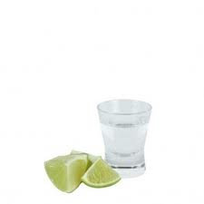


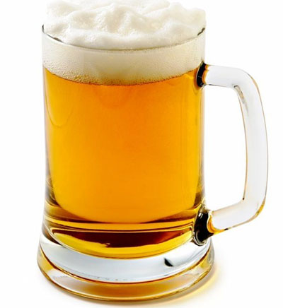
Recuerde que lo que importa no es el tipo de trago que se toma, sino la cantidad de alcohol que contiene por volumen: un trago de whisky tiene cerca de 10 veces más alcohol que una cerveza, pero la cerveza, en volumen, cerca de 10 veces más grande que el trago de whisky.
Una copa de aguardiente
Un trago de whisky
Una copa de 5 onzas de vino
Un vaso de cerveza

Slide 8
Consejos de prevención
Recuerda, tu como padre debes dar buen ejemplo a tus hijos porque Dios te pedirá cuanta de ellos, pero si por alguna causa, como que tu cónyuge no sea creyente, puedes si hacer el máximo por evitar su consumo dentro de tu casa.
Evite el consumo de alcohol en su casa.
Comuníquese con otros padres.
Conozca las actividades de sus hijos.
Dele una guía básica.
Establezca reglas familiares sobre el consumo de alcohol en la adolescencia.
No ofrecer alcohol a menores de edad en las fiestas familiares.
7. Los hermanos mayores no fomentarán el uso de alcohol ni les darán bebidas a sus hermanos menores. Así mismo, no asistirán o no permanecerán en fiestas de adolecentes en las que se sirva alcohol.
8. No se subirán a un automóvil conducido por alguien que ha estado bebiendo.
9. No apoye el consumo entre adolecentes.
10. Ayude a su hijo a cultivar amistades sanas.
11. Fomente alternativas más saludables al consumo de alcohol.

Slide 9
Como lo recalco muchas veces: Lo más importante es darles buen ejemplo a los hijos, por ello es necesario que tu como padre o madre escuches la voz de Dios, ya que tu eres el sacerdote de la familia. Recuerda Deut.6:2.
«a fin de que temas a Jehová, tu Dios, guardando todos los estatutos y mandamientos que yo te mando, tú, tu hijo y el hijo de tu hijo, todos los días de tu vida, para que se prolonguen tus días». Note que la orden de Dios comienza con el papá, la mamá. Cuando nosotros no lo estamos haciendo, perdemos la autoridad.

Slide 10
Si tu o tus hijos están enredados con estas cosas, te invito para que estudies la Palabra de Dios, Dios te ama, es por eso que envió a Su Hijo para muriera por ti en la cruz, para rescatarte de toda clase de vicios y seas feliz. (lea Juan 3:16).
Que Dios te bendiga es mi oración. Amen.
Lo invito para que juntos estudiemos el siguiente tema:
«Yo peleo, tú peleas, nosotros peleamos»
Este tema nos enseña, ¿Cómo manejar el conflicto?

